Slide 1


Tema 8: Confección de informes (I)

Slide 2
Introducción y contexto
Es habitual durante la realización de proyectos informáticos que el cliente tenga una necesidad de que a partir de los datos e información de la aplicación se obtengan informes para el análisis de esos datos.
En este tema vamos a ver como usar de forma conjunta las herramientas JasperReports + iReports para la realización de dichos informes.

Slide 3
Introducción y contexto (II)
La creación de informes se realizan mediante 2 mecanismos:
Por un lado es necesario la creación de una plantilla donde se expondrán los datos del informe.
Por otro lado es necesario realizar la recopilación de la información para posteriormente pasarla a la plantilla.

Slide 4
Introducción y contexto (III)
Los informes pueden ser de 2 tipos, dependiendo de la forma de creación de los mismos:
Incrustados: se realizan en el mismo proyecto de la aplicación.
No Incrustados: se realizan en un proyecto externo al de la aplicación. Por ejemplo, mediante la llamada a un servicio web específico para la creación de informes.

Slide 5
Herramientas integradas en IDE
iReport + JasperReport => Eclipse o NetBeans
Eclipse Birt => Eclipse
Crystal report => Visual Studio

Slide 6
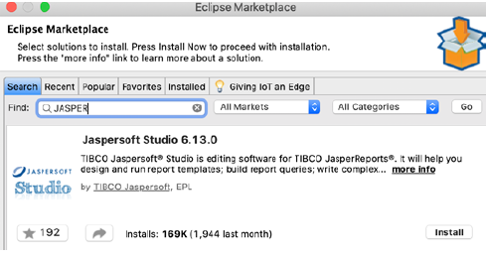
Descarga e instalación
Para la instalación y descarga en Eclipse de iReport + JasperReports basta con ir a Help-> Eclipse Market Place. Buscar Jasper e iniciar la instalación.

Slide 7
Creación de un informe (I)
Una vez instalado, desde el menú Open Perspective se puede acceder al plugin (Report Design).
Es importante determinar el origen de los datos.
Lo más común es trabajar con objetos y realizar los diversos cálculos para luego incrustar esa información en el informe.

Slide 8
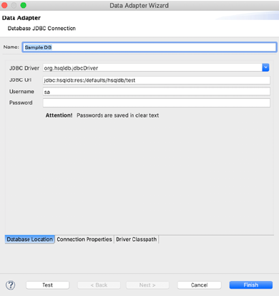
Creación de un informe (II)
Para nuestro caso vamos a usar la base de datos que trae configurada por defecto, Sample Db.

Slide 9
Creación de un informe (III)
Una vez configurado el entorno, para crear un informe bastaría con ir a File->new File-> JasperReport.
En el menú se mostrarán plantillas en blanco, pero también plantillas de ejemplo de informes.
Una vez seleccionada la plantilla de comienzo, la herramienta se abrirá.

Slide 10
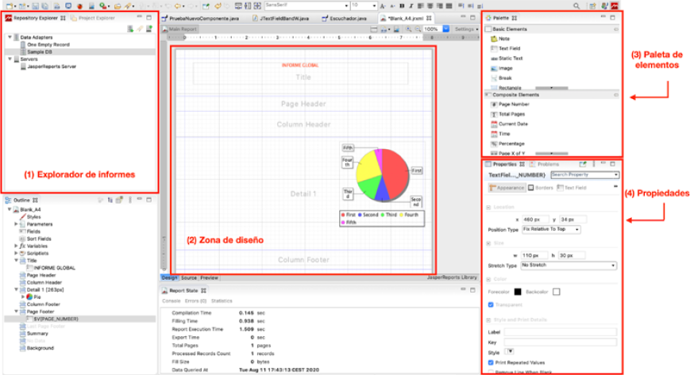
Creación de un informe (IV)

Slide 11
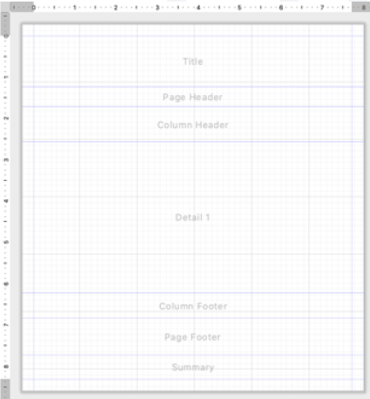
Estructura de un informe (I)

Slide 12
Estructura de un informe (II)
Title: título del informe.
Page Header: Datos generales del informe, fecha de generación del informe, etc
Column Header: Normalmente los informes se organizan en columnas. En esta sección se indican las etiquetas de cada columna.
Details: Es la sección central del informe donde se coloca la información del informe.
Column footer: Se suele usar para expresar alguna información relacionada con los datos de la columna.
Page footer: Datos generales del informe, como el número de página.
Summary: valores calculados o recuentos y operaciones sobre datos.

Slide 13
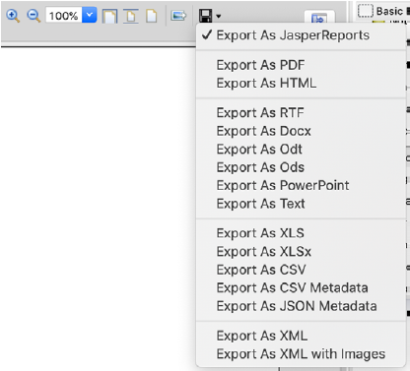
Realización del informe (I)
Es siempre importante empezar por determinar el formato de salida del informe. A veces suele ser un PDF, pero en otras ocasiones puede ser una CSV(hoja excel) con datos para posterior uso de la misma en otros cálculos.

Slide 14
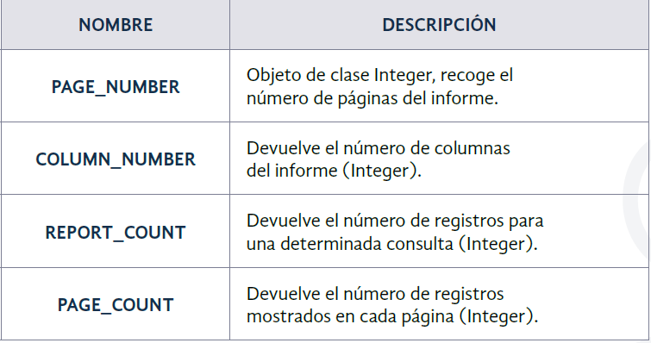
Realización del informe (II)
Para introducir la información en el informe se usan variables:
Variables de usuario: Suele corresponder con el nombre de los campos origen de los datos vinculados al informe. Son creadas por el propio usuario.
Variables predefinidas: Son variables que ofrece la herramienta por defecto.

Slide 15
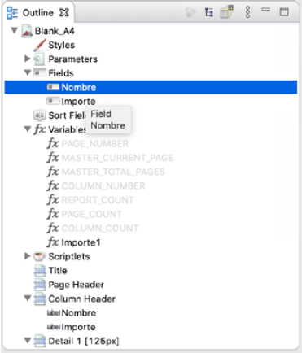
Realización del informe (III)
Por último es necesario crear dichas variables en el menú de variables y posteriormente añadirlas a la plantilla:

Slide 16
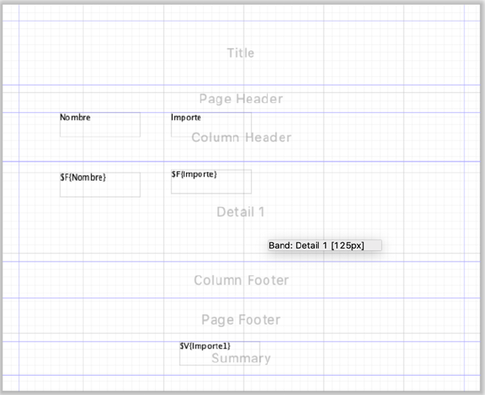
Realización del informe (IV)

